Slide 1
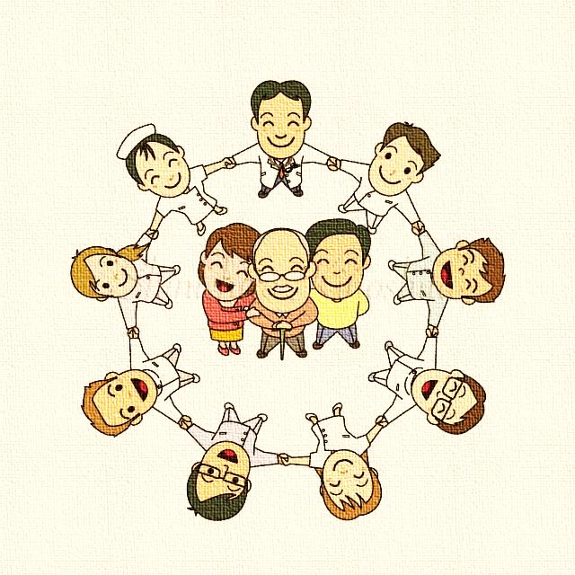
宮崎在宅医会学術講演会
～在宅医療の実践～
日時：2018年5月19日（土） 学術講演会 14:30～
会場：シェラトン・グランデ・オーシャンリゾート
3階 コンベンションセンター「瑞洋」 宮崎市山崎町浜山TEL 0985-21-1133
✿多職種の方々の多数のご参加もお待ちしております✿
【日本医師会生涯教育講座】
CC13：医療と介護および福祉の連携：1単位 CC80：在宅医療：0.5単位
講演1
14：30-15：10
座長：医療法人将優会 クリニックうしたに
院長 牛谷 義秀 先生
「認知症の人と家族にやさしい、予防から始める
多職種協働での取り組み：『久留米モデル』」
演者：久留米大学医学部 神経精神医学講座
准教授 小路 純央 先生
講演2
15：15-16：15
座長：医療法人千春会 外山内科神経内科医院
院長 外山 博一 先生
「在宅点数丸わかり！〜レセプト道場in宮崎〜 」
演者：医療法人桜野診療所さくらのクリニック
院長 鷺坂 英輝 先生
※当日は情報交換の場（多職種交流の場）を設けさせていただいております。
共催 宮崎市郡在宅医会（通称：宮崎在宅ドクターネット）・武田薬品工業株式会社
お問合せは宮崎市郡医師会病院地域連携室0985-24-9119まで

